Slide 1
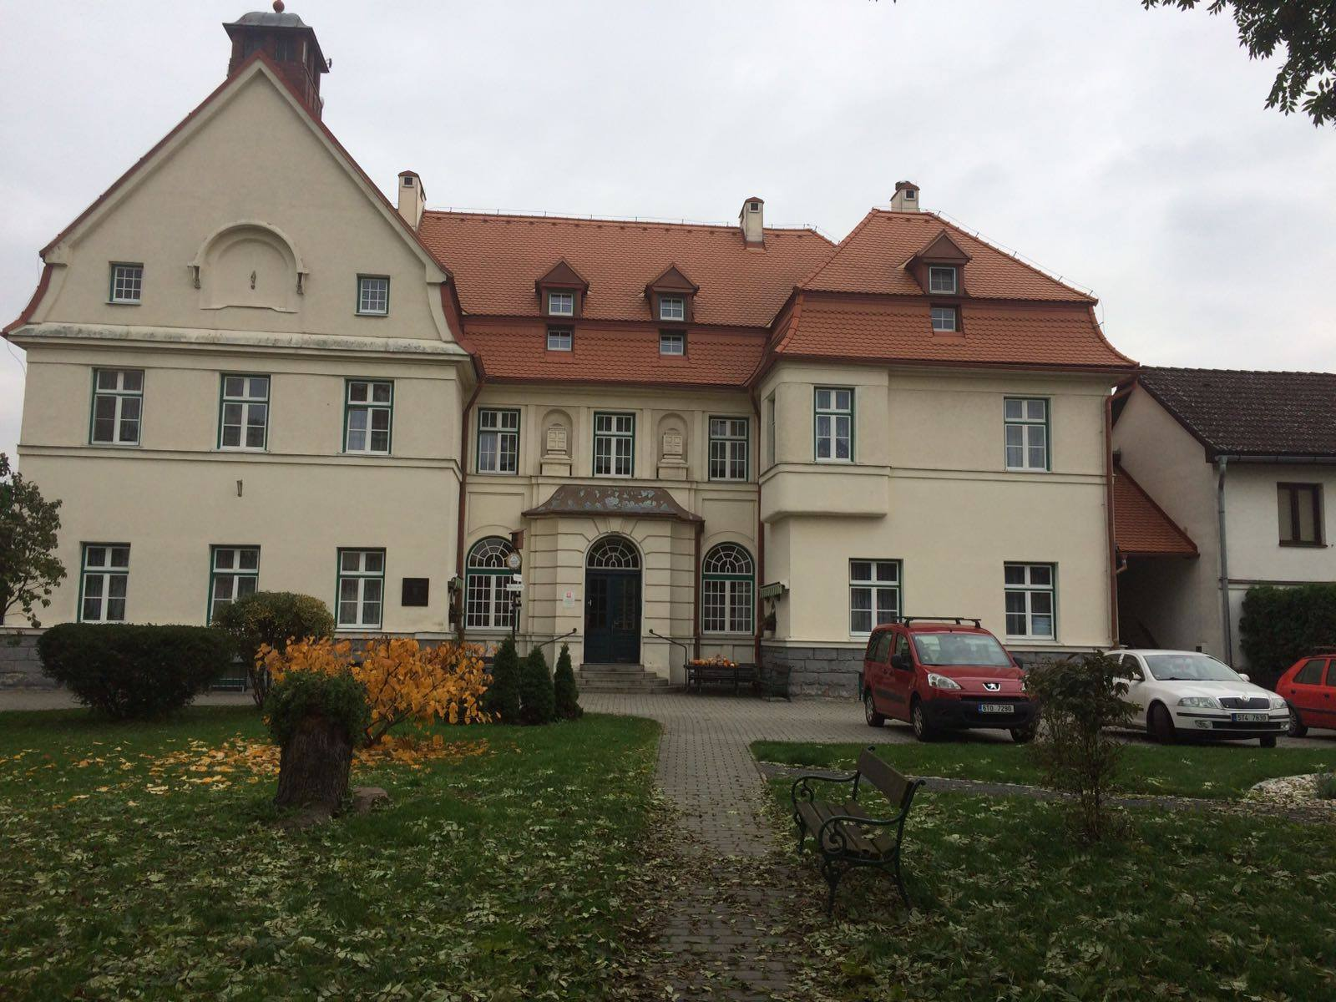
Dovolte nám, abychom Vám představili Domov pokojného stáří sv. Františka

Slide 2
Najdete nás na ulici Farská 301,ve Starém Bohumíně Tel. číslo: 593 035 048, 601 351 077 e-mail: chdfrantisek@seznam.cz

Slide 3
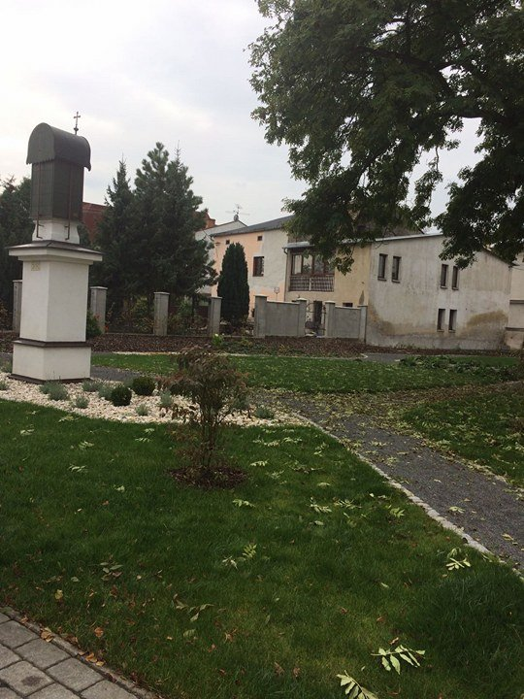
Klienti našeho Domova mohou relaxovat či trávit čas se svými blízkými v zahradě Domova.

Slide 4
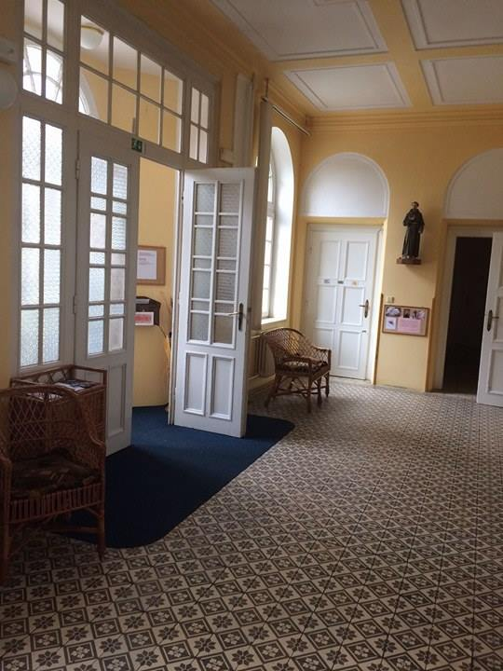
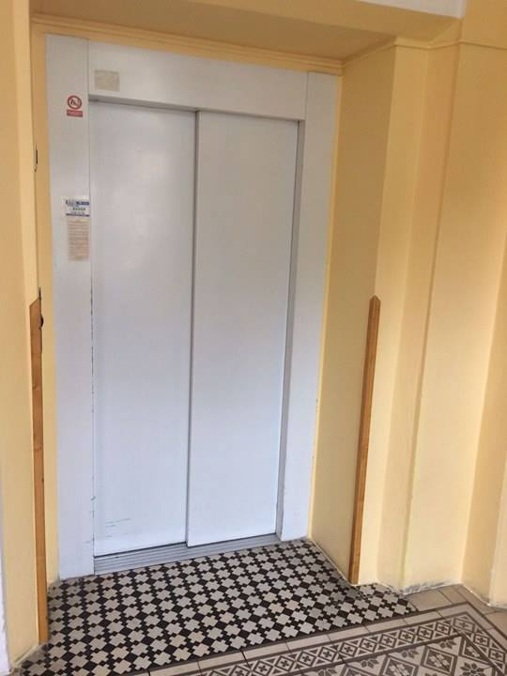
Vstupní hala a výtah, kterým se pohodlně dostanete do 1. nebo 2. patra

Slide 5
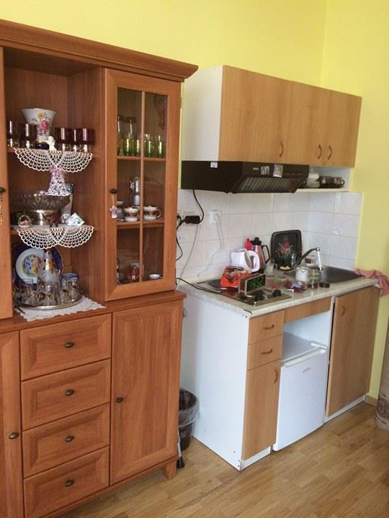
Pokoje
V našem Domově máte na výběr z jedno nebo dvoulůžkových pokojů s vlastním příslušenstvím (WC, sprcha)
V každém pokoji je malá kuchyňská linka, elektrický vařič, chladnička, telefon
Součástí vybavení pokojů jsou vestavěné skříně
Pokoj lze doplnit vlastním nábytkem klienta, obrázky, květinami.

Slide 6
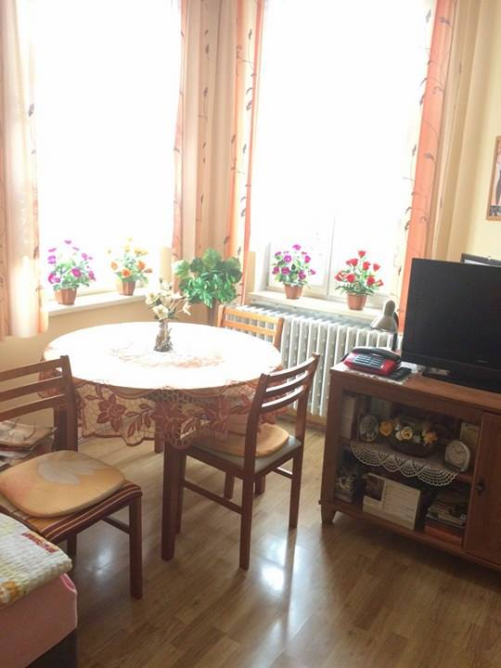
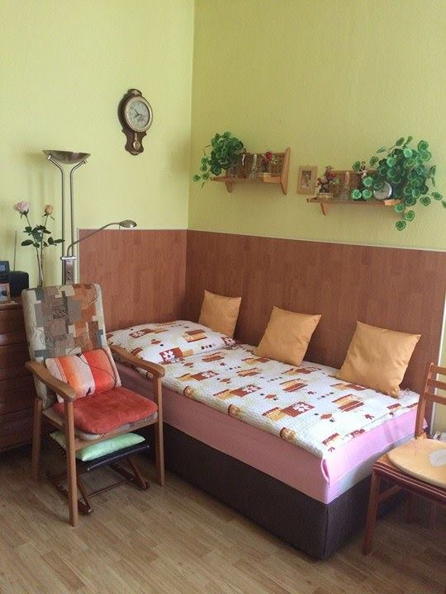

Slide 7
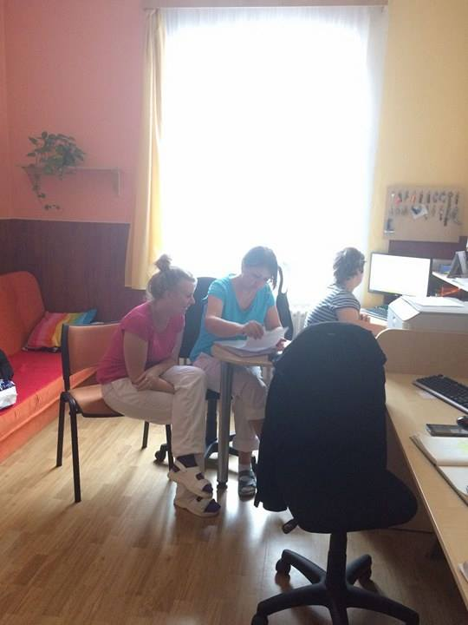
Na každém pokoji se také nachází signalizační zařízení s výstupem v kanceláři Domova. Naše pracovnice Vám budou poskytovat odbornou zdravotní, ošetřovatelskou a sociální péči.

Slide 8
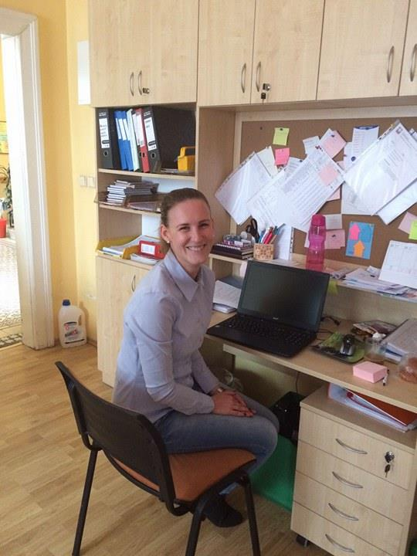
Sociální pracovnice Domova Mgr. Michaela Mičová

Slide 9
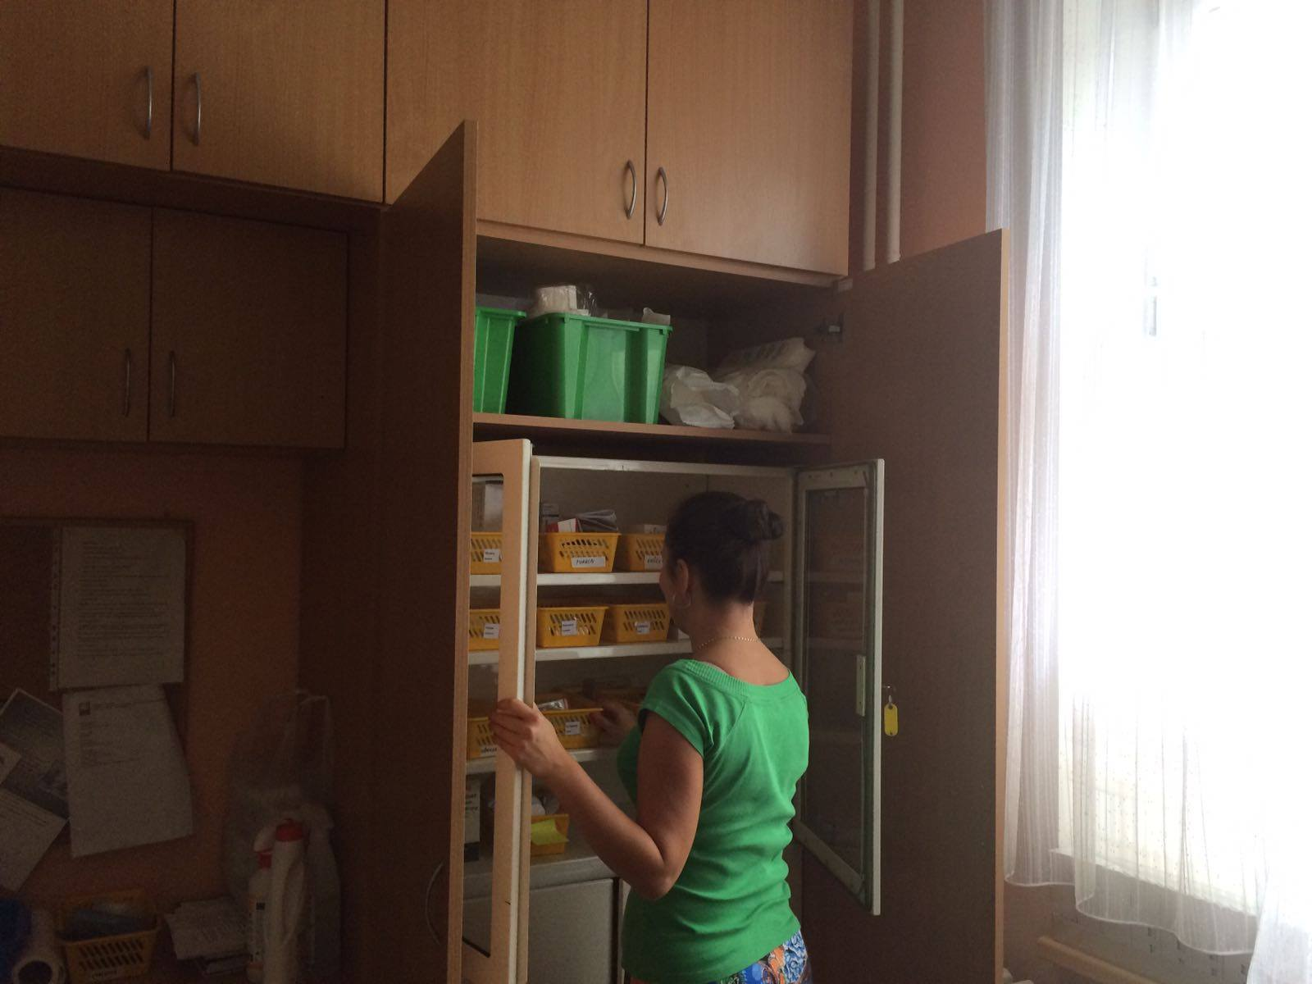
Zdravotní sestra je Vám k dispozici vždy v pracovní dny do 15:00

Slide 10
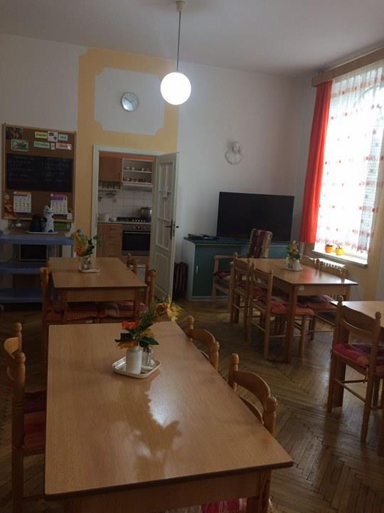
Stravování domova
Klientům zajišťujeme celodenní stravování formou studené a teplé kuchyně - snídani, oběd, odpolední svačinu a večeři.
Klienti Domova se mohou stravovat ve společné jídelně v přízemí nebo na svém pokoji.
Každý klient se může rozhodnout, zda bude odebírat společnou stravu, nebo je schopen připravit si jídlo sám ve svém pokoji (lze obě možnosti kombinovat).

Slide 11
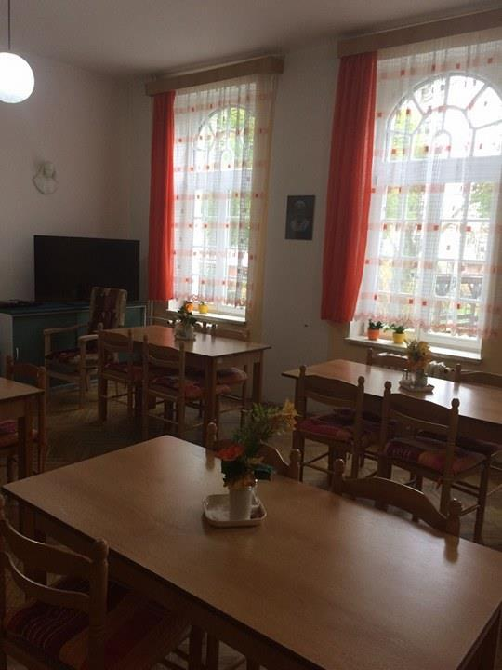
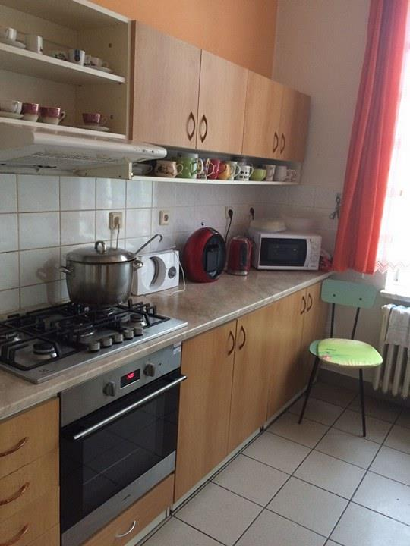
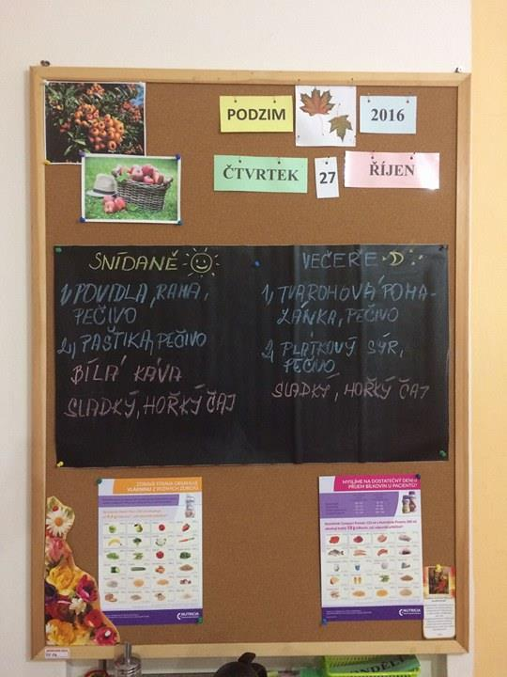
Jídelna a kuchyně, kde pro vás připravujeme snídaně, odpolední svačiny a večeře

Slide 12
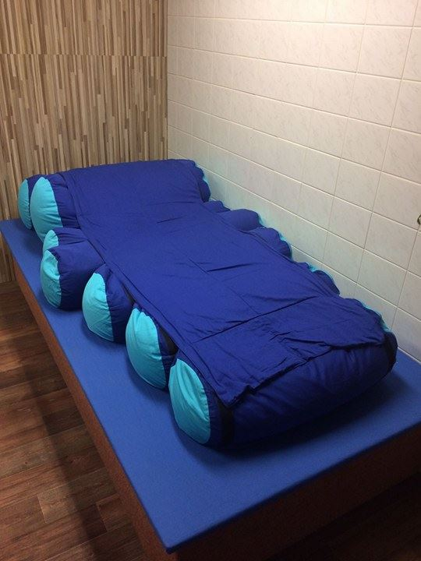
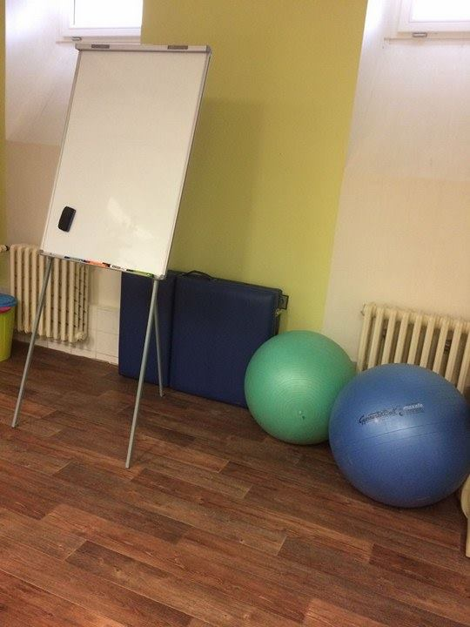
Pohybové civčení

Slide 13
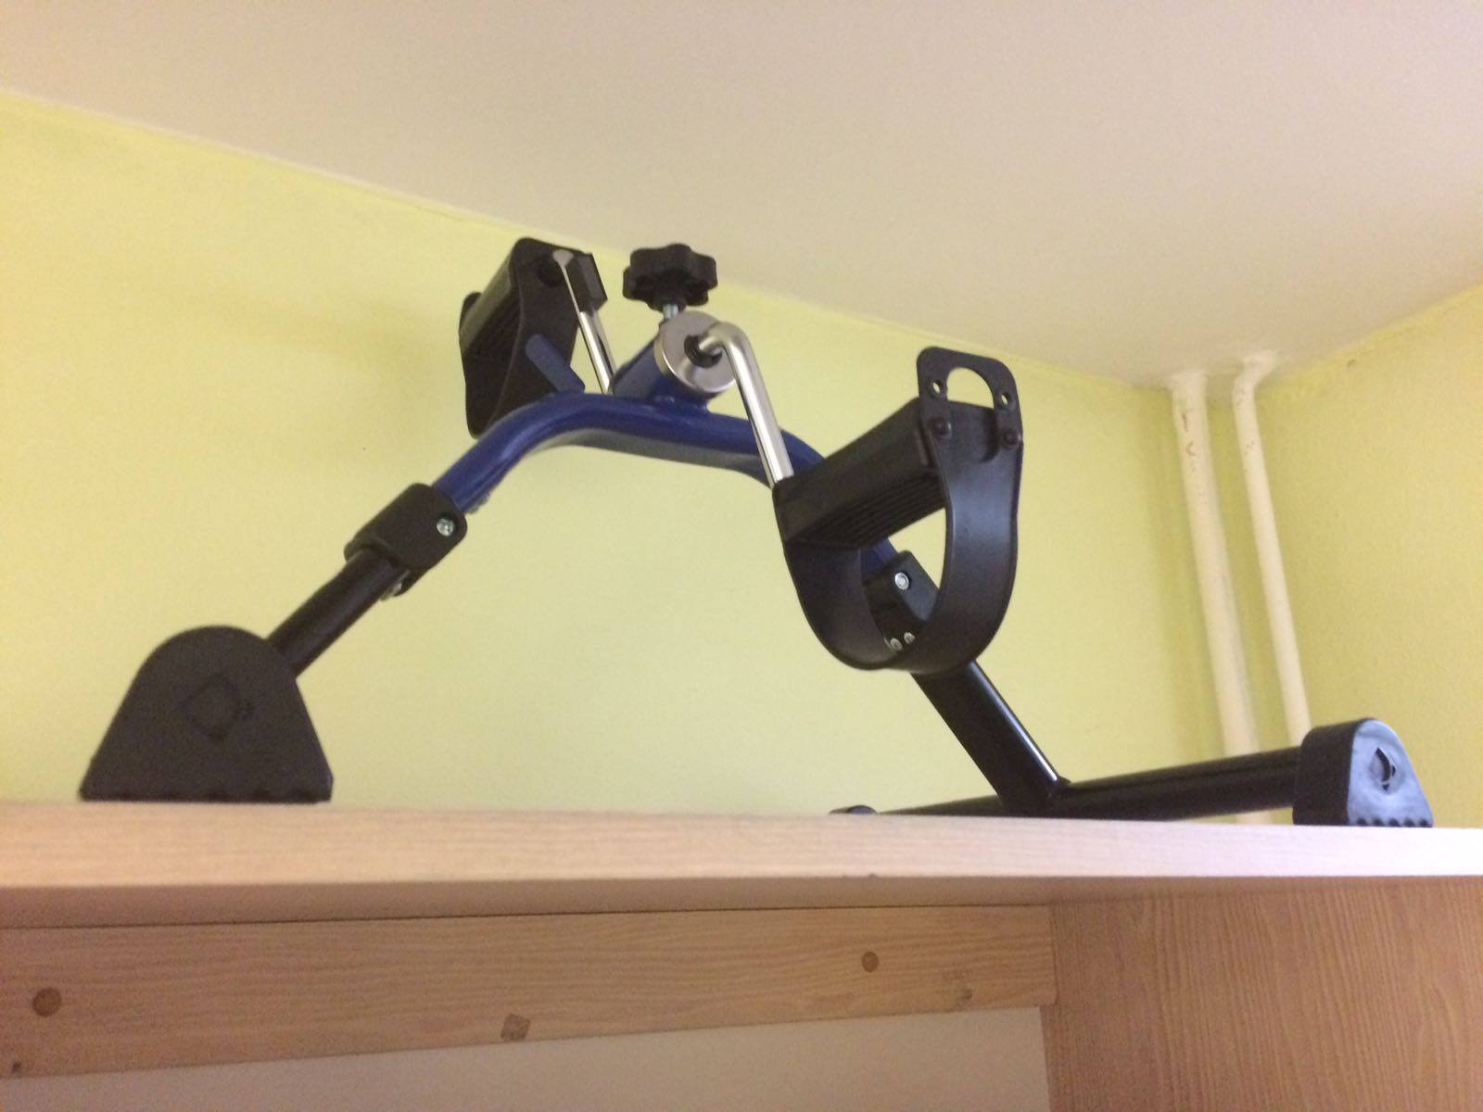

Slide 14
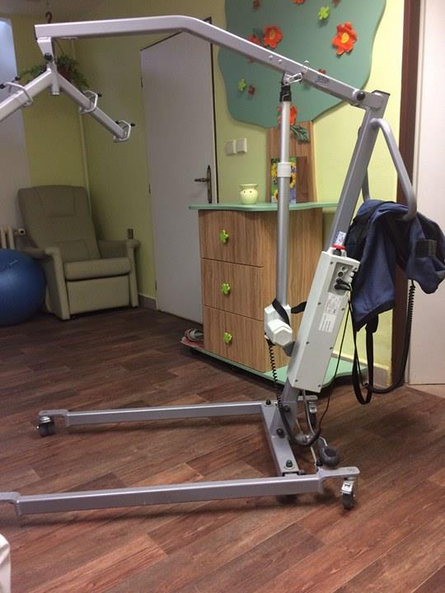
Používáme nejrůznější pomůcky, například tento elektrický zvedák

Slide 15
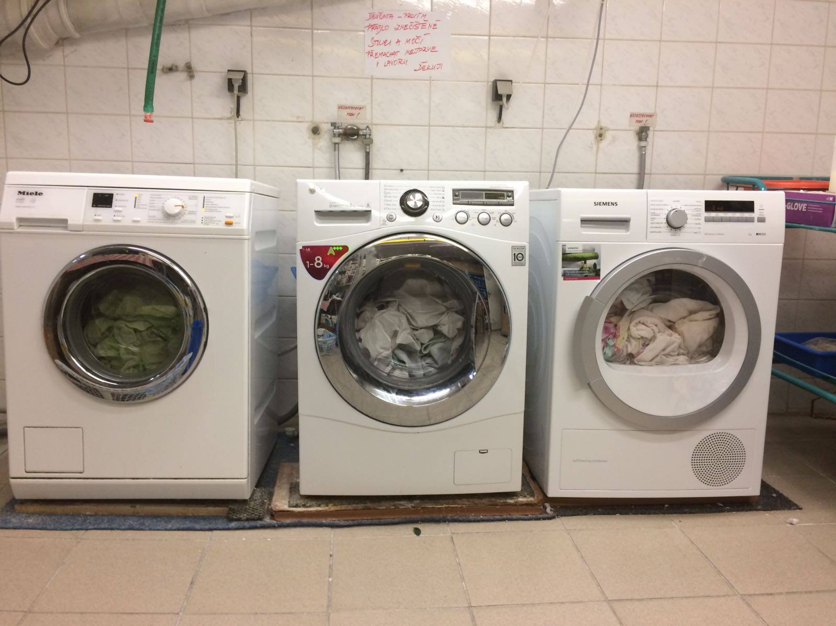
Zde se staráme o vaše prádlo

Slide 16
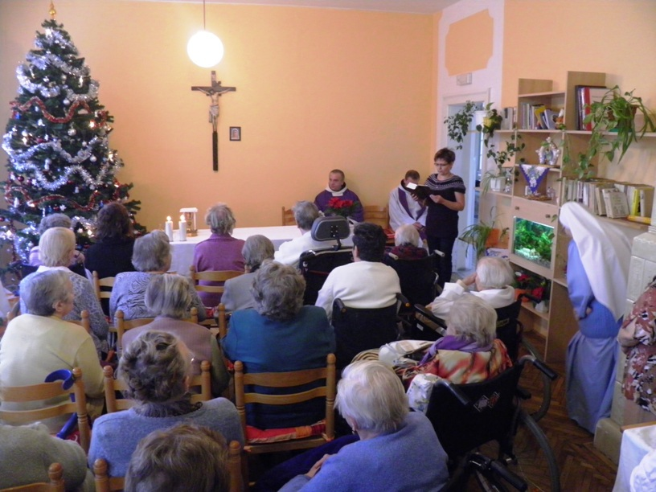
Náš Domov také nabízí různé možnosti využití volného času klientů a také pořádáme pravidelné kulturní a společenské akce

